Slide 1

苏教版语文四年级下册第三单元
11 永远的白衣战士

Slide 2
效率 娴熟 疲惫 通畅
堵塞 给予 血压 血痰
身先士卒 斩钉截铁
声色俱厉 真情无悔

Slide 3


网友zwj：叶欣离去了，我的心在颤抖。一切人间的美丽在你的英灵中展现。
网友王宝厚：见过伟大的，没见过这么伟大的！
网友张小雅：你悄悄地走了，但你永远活在我心中。
……

Slide 4
网友zwj：叶欣离去了，我的心在颤抖。一切人间的美丽在你的英灵中展现。
网友王宝厚：见过伟大的，没见过这么伟大的！
网友张小雅：你悄悄地走了，但你永远活在我心中。
……

Slide 5
高风险，高强度，高效
率，叶欣像一台永不疲倦的
机器全速运转着，把一个又
一个患者从死神手中夺了回
来。

Slide 6
高风险，高强度，高效
率，叶欣像一台永不疲倦的
机器全速运转着，把一个又
一个患者从死神手中夺了回
来。
坚持
风险
效率
强度

Slide 7
为了保持患者呼吸道畅通，必须将堵塞期间的大量浓血痰排出来，而这又是最具传染性的。一个“非典”重症患者的抢救，往往伴随多名医护人员的倒下。

Slide 8
面对危险和死亡，同事们总能听到叶欣斩钉截铁的话语：“这里危险，让我来吧！”

Slide 9
叶欣默默地做出一个真情无悔的选择——尽量包揽对危重病人的抢救、护理工作，有时甚至声色俱厉地把同事关在门外，让你毫无商量的余地。她深知，也许有一天自己可能倒下，但能够不让自己的同事受感染，她心甘情愿。

Slide 10
面对危险和死亡，同事们总能听到叶欣斩钉截铁的话语：“这里危险，让我来吧！”叶欣默默地做出一个真情无悔的选择——尽量包揽对危重病人的抢救、护理工作，有时甚至声色俱厉地把同事关在门外，让你毫无商量的余地。她深知，也许有一天自己可能倒下，但能够不让自己的同事受感染，她心甘情愿。
效率
强度
高

Slide 11
叶欣讯速赶来，娴熟地
将病床摇高，让患者呈半坐
卧位，同时给予面罩吸氧，
静脉注射强心药，检测心率、
血压、呼吸……

Slide 12
叶欣讯速赶来，娴熟地
将病床摇高，让患者呈半坐
卧位，同时给予面罩吸氧，
静脉注射强心药，检测心率、
血压、呼吸……

Slide 13
叶欣顾不上休息，又拖
着疲惫的身躯投入到另一个
患者的抢救中去。

Slide 14
虽然上班前她就感到身
体疲倦不适，但还是坚持在
科室里忙碌着，密切关注着
每一个患者的病情。
高

Slide 15
随着医院“非典”患者的
急剧增多，叶欣身先士卒，
从2月8日便开始加班，忙的
时候甚至拒绝接听家人的电
话。
风险
效率

Slide 16
叶欣说：妈，我们从明天开始要加班
要住医院一段时间，您可要注意身体。
叶欣婆婆：那么危险呀！不去不行吗？
叶欣：不行呀！妈，这是规定。
儿子皱起了眉头：医院那么多人又不
差你一个。
叶欣的丈夫沉默了一会儿说：这次能
不去吗？
叶欣深情地望着丈夫：那么多病人等
着我呢！你照顾好妈。

Slide 17
随着医院“非典”患者的
急剧增多，叶欣身先士卒，
从2月8日便开始加班，忙的
时候甚至拒绝接听家人的电
话。
效率
风险
高

Slide 18
高风险，高强度，高效
率，叶欣像一台永不疲倦的
机器全速运转着，把一个又
一个患者从死神手中夺了回
来。

Slide 19
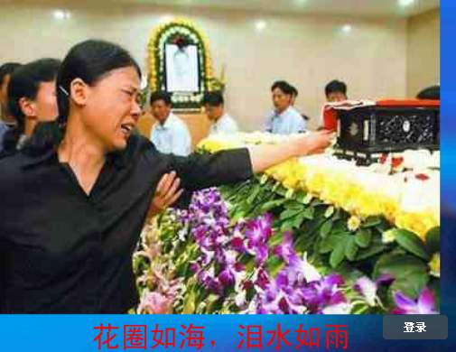

Slide 20
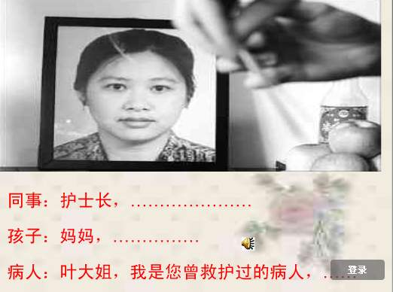

Slide 22

截止2003年5月底为止的统计，中国因非典死亡的人数高达332 名，其中非典死亡人数中1／3 是战斗在第一线的医护人员。

Slide 23
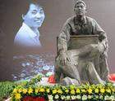

Slide 24
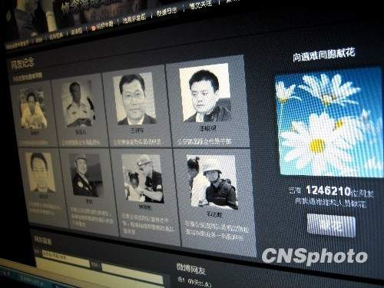

Slide 25
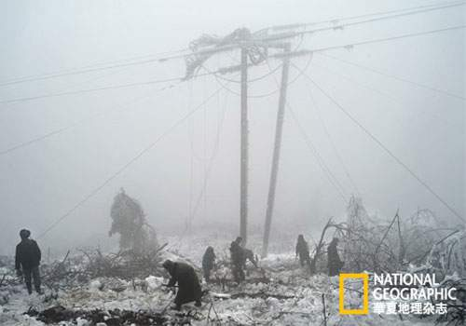

Slide 26
战 士 礼 赞
轻轻地，您走了，
留下的，是沉甸甸的悲痛；
慢慢地，您倒下了，
树立起来的，是人们对您的敬重。
为人、为夫为妻、为父为母，责任虽重，
可是战士的职责，却胜过自己的生命。
青春年华，瞬间即逝，
战士们，走好！请一路走好！
战士们的精神，将永远活在百姓心中。

